Slide 1
第一组
Weekly Report

Slide 2
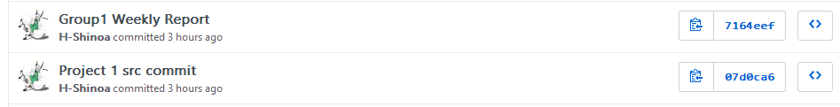
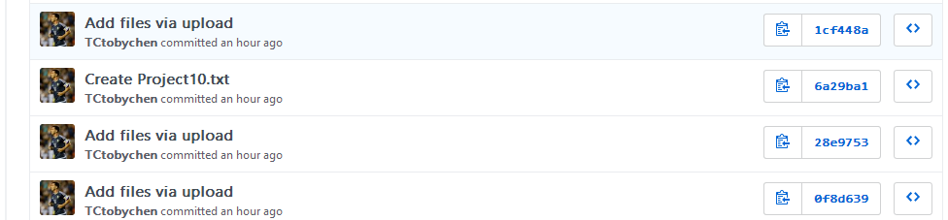
GitHub 修改内容
郑炜熹:Project 1的src, 小组学习报告
陈治学:Project 10的src, 小组学习报告展示PPT

Slide 3
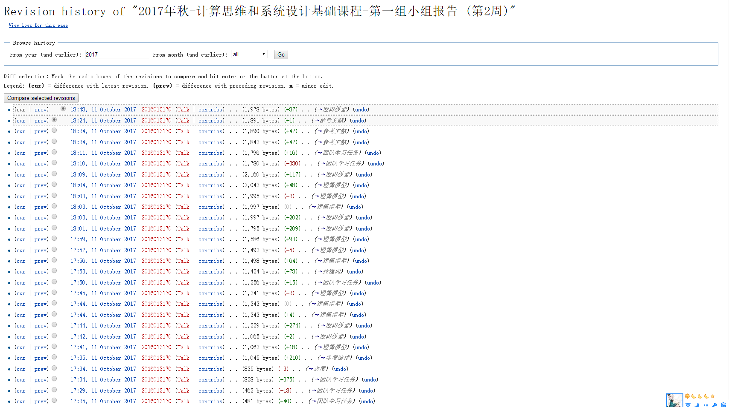
Wiki 修改内容
郑炜熹:创建小组学习报告

Slide 4
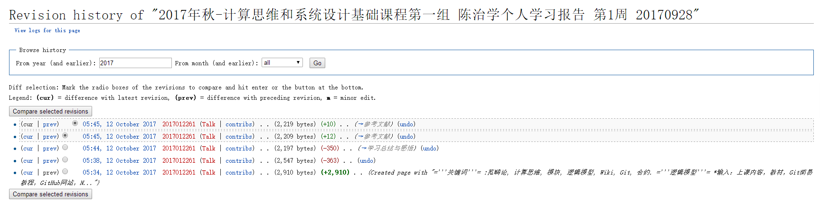
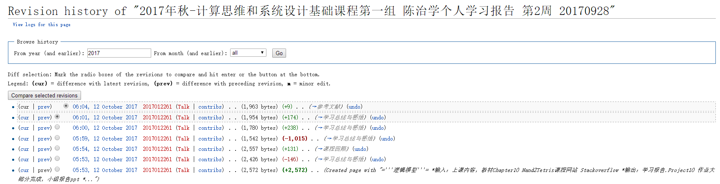
Wiki 修改内容
陈治学:个人学习报告

Slide 5
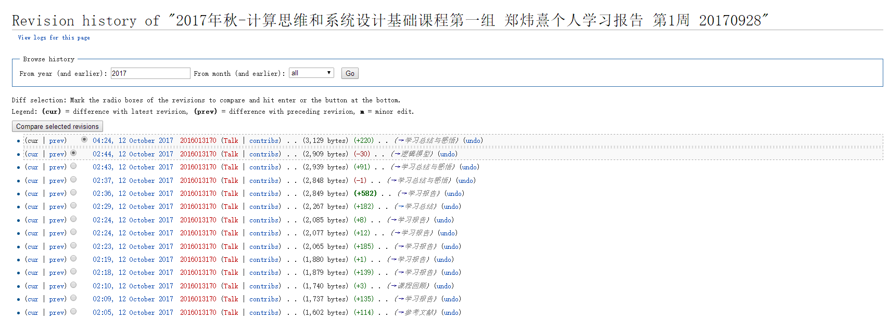
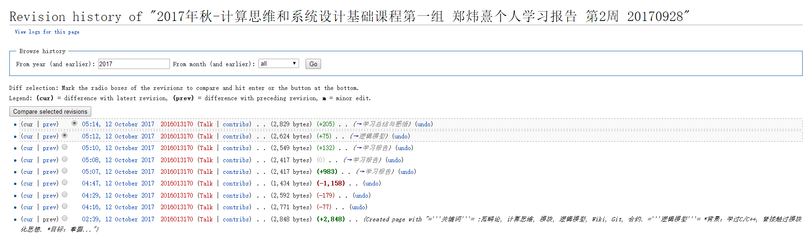
Wiki 修改内容
郑炜熹:个人学习报告

Slide 6

背景
1.小组刚成立，对组员彼此不是特别熟悉
2.第一周部分组员已经开始学习Project 1,2,3的内容
目标
掌握Git的使用方法，学会编译器原理以及操作系统的实现
效果
输出
过程
输入
1.组员对编译器工作原理以及操作系统服务的实现过程有了初步了解
2.学会使用Git指令集
小组学习报告,组员个人学习报告
1.学习Project 10,12的内容(编译器的语法分析, 操作系统）
2.尝试编写Project后的作业
3.在网上寻找Git教程，如廖雪峰Git教程
4.实践如何使用Git的一系列指令集
上课内容，教材，Git简易教程，Wiki语法教程，GitHub网站，Nand2Tetris课程网站Stackoverflow
逻辑模型
外部因素
1.组员太少，无法形成有效的交流
2.分到的Project太靠后，完成作业需要前面的Jack语法基础，完成起来较为困难

Slide 7
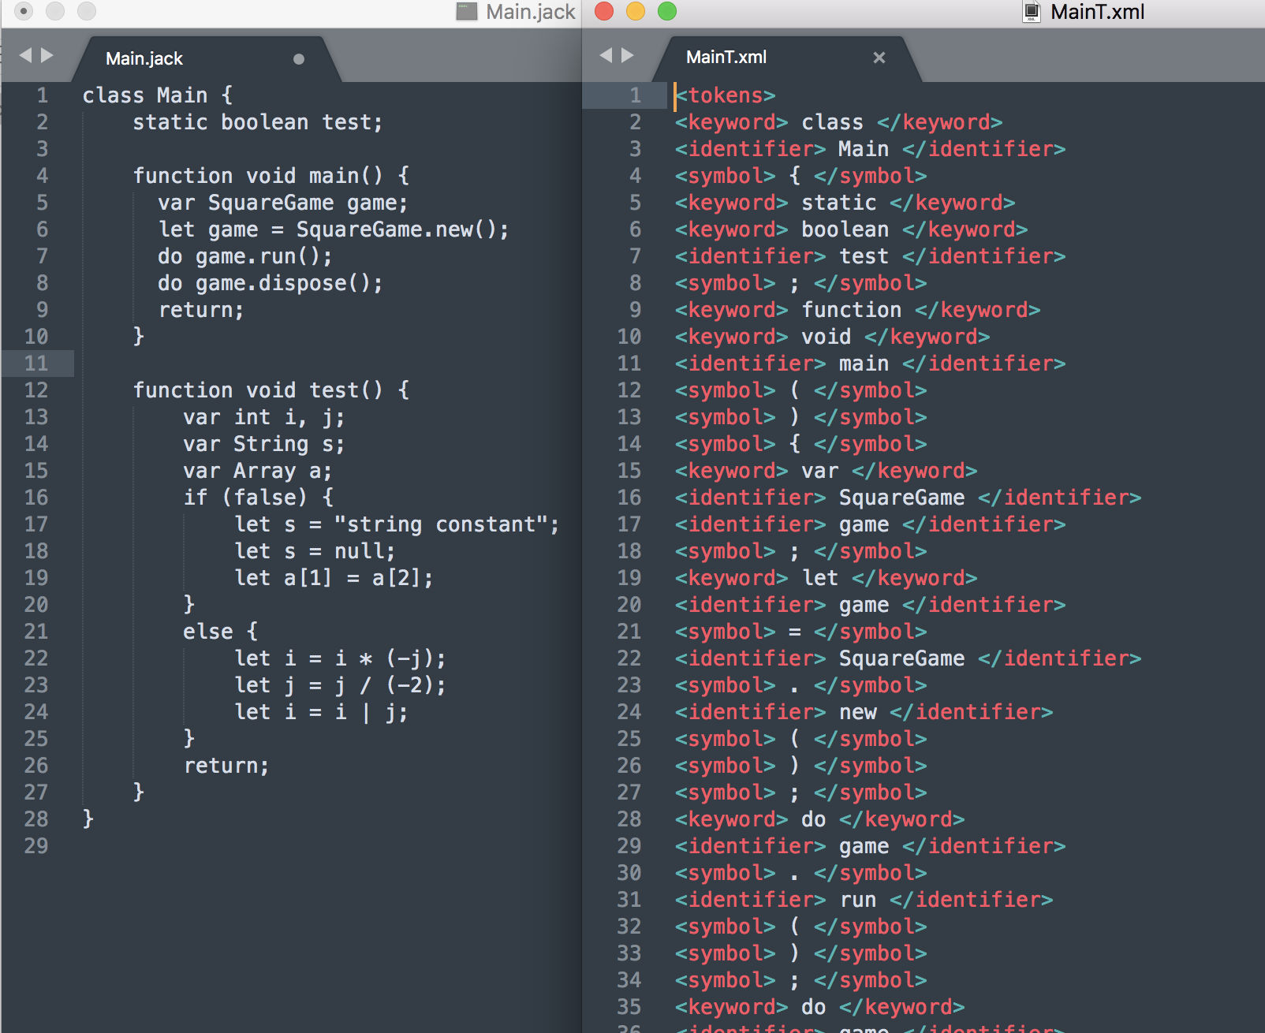
Project 10 内容概述
针对一段代码，首先进行tokenize，即单独识别出每个字符串的类型，如右图：

Slide 8
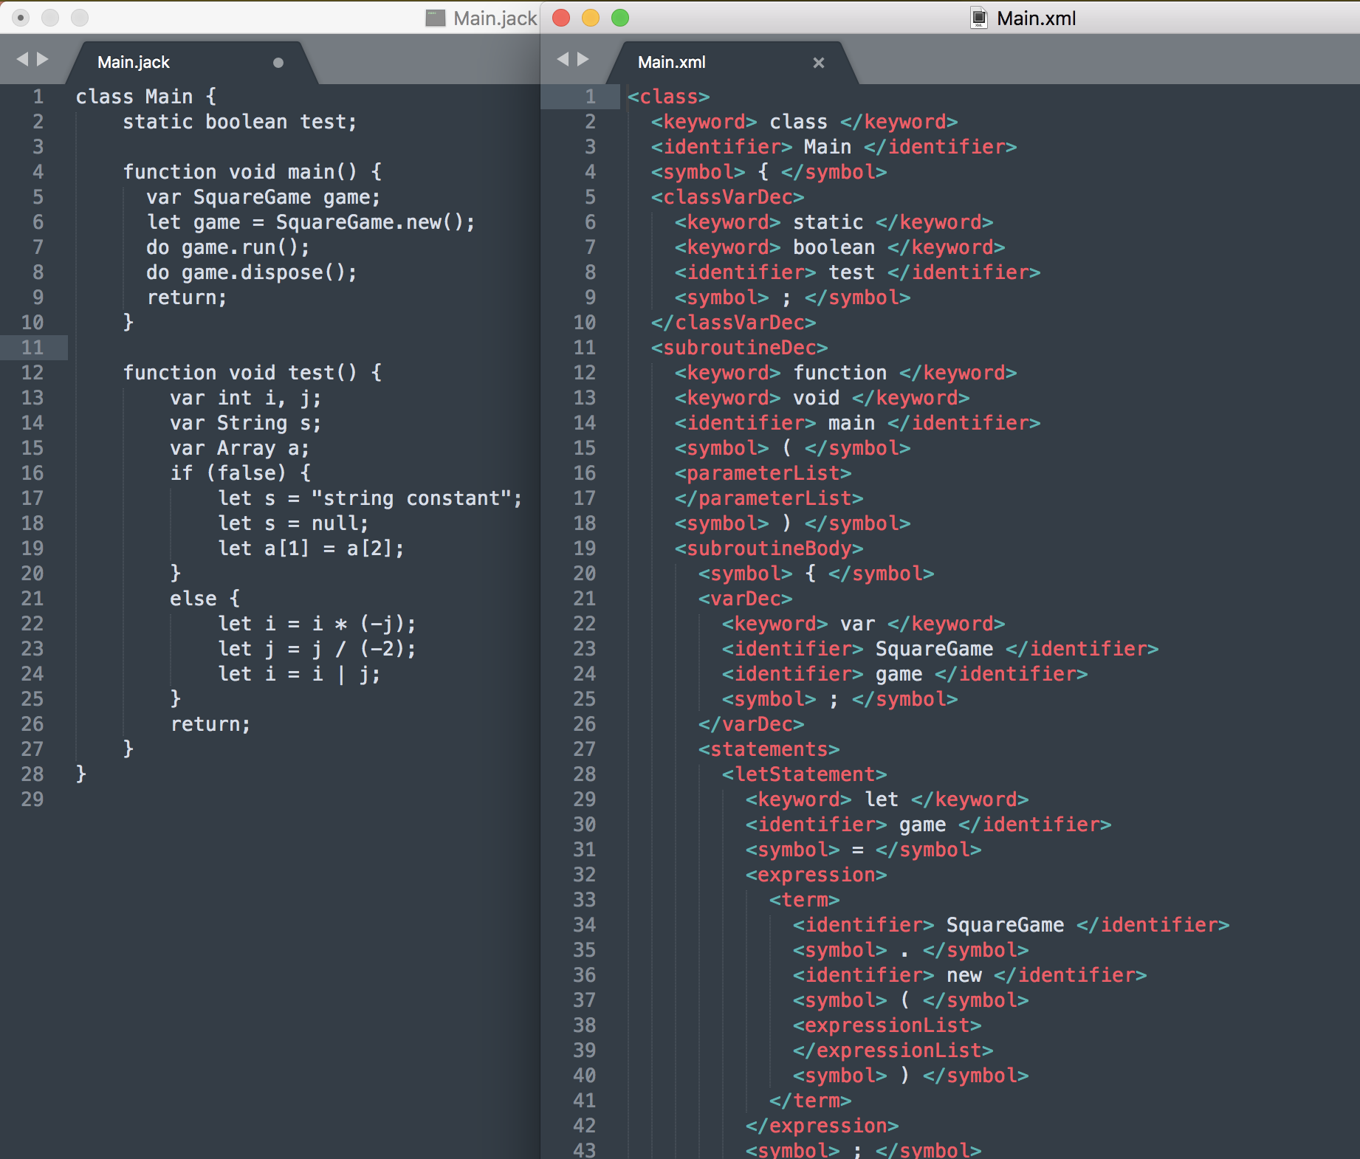
Project 10 内容概述
在此基础上，对keyword以及symbol进行识别，进行语法分析，输出一份有缩进，语义完备的文件

Slide 9

已解决的问题：
1.目前课程提供的编译方式是Lex和Yacc，但这两者在网络上资源极度缺乏。
2. Lex的语法和C相同，但功能有所区别。

Slide 10
解决方法1
尽管资源较少，但综合了百度、google上的各类简易教程，尤其是Stackoverflow 中解答了大量关于安装运行以及各种报错的问题，顺利地在两三个小时内成功运行了Lex。

Slide 11
解决方法2
Lex在扫描代码的时候，通过正则表达式提取各类字符串。正则表达式在网上的教程相对普遍易懂，配合在线正则表达式的测试工具即可掌握。
Lex本身对于代码的格式（缩进、换行）有严格的要求，所以大部分功能都被编写进了头文件中。
然而不知为何，我在Lex中无法使用指针，所以每次操作如果要修改全局变量，就必须不断地写一个函数提供一个返回值，然后在Lex的主体中通过返回值修改全局变量。

Slide 12
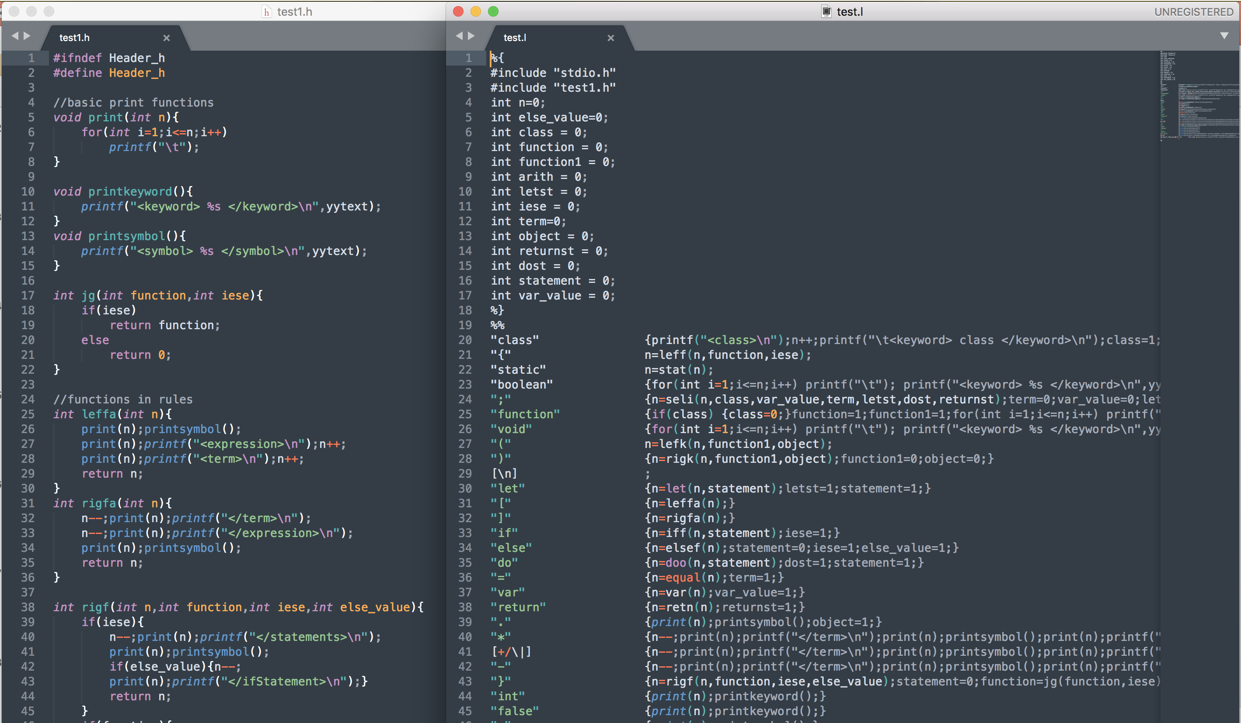
Lex代码概况

Slide 13
未解决的问题：
目前作业中只涉及到了if else的控制，不知道是否还需要对while，for等进行编译。然而if else的编译我觉得非常复杂。因为在扫描到if结束的‘}’时，并不知道后面有没有else，但是输出中必须决定这里有没有“</ifstatement>”。同时，由于}在“class”，“function”，“if else”中都有使用，但其正则表达式所对应的函数只有一个，于是需要设置大量的变量和复杂的判定。
目前这部分还存在一两处细节上的处理问题，有待以后加以解决。

Slide 14
Thanks For
Your Time

